Slide 1



11. ožujka 2026.
PRIRODOSLOVNO-MATEMATIČKI FAKULTET
Kemijski odsjek
Poslijediplomski sveučilišni studij Kemija
Smjer: Biokemija
Respiratorna izloženost fungicidima i procjena zdravstvenog rizika ljudi
Inhalation bioaccessibility of inhaled triazole fungicides and health risk assessment during spraying
Jinjing Xiao, Ke Fang, Sidong Zhang, Siyuan Jiang, Tianhe Liu, Mengjiao Lv, Min Liao, Haiqun Cao, Yanhong Shi
Kemijski seminar I
Petra Tuksar, univ. mag. ing. bioproc.

Slide 2

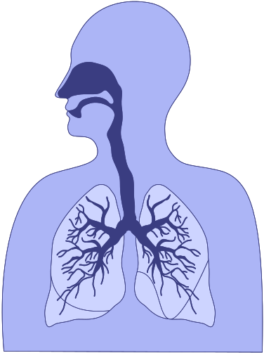
11. ožujka 2026.
SADRŽAJ
01
UVOD
02
FUNGICIDI
03
RESPIRATORNA IZLOŽENOST TRIAZOLNIM FUNGICIDIMA
04
ZAKLJUČAK
05
LITERATURNI IZVORI
Kemijski seminar I

Slide 3
11. ožujka 2026.
Uvod
Pesticidi predstavljaju skupinu sintetiziranih kemijskih tvari ili bioloških agenasa koji se koriste za odbijanje, suzbijanje ili uništavanje štetnih organizama
Poljoprivreda → zaštita usjeva od insekata, korova te gljivičnih i bakterijskih bolesti
Primjena pesticida u dozama većim od preporučenih
Respiratorno, oralno, dermalno
Raspršivanje pesticida u poljoprivredi → izvor respiratrorne izloženosti
Analiza postupka optimizacije in vitro metoda za određivanje inhalacijske biodostupnosti (IBA) fungicida i procjena inhalacijske izloženosti tijekom prskanja
Kemijski seminar I

Slide 4

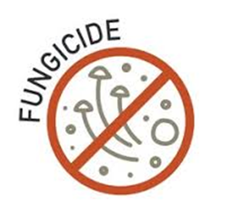


11. ožujka 2026.
Fungicidi
Oštećenje staničnih membrana i inaktivacija enzima i proteina → metabolički procesi!
Prema mehanizmu djelovanja: single-site i multisite
Primjena: zaštita voća i povrća, privatni i javni prostri (tereni, travnjaci, vrtovi), sredstva za zaštitu drva, premazi i farmaceutici
Akumulacija fungicida u okolišnim medijima (voda, zrak, tlo)
Izravna izloženost: primjena u poljoprivredi i kućanstvu
Neizravna izloženost: udisanje onečišćenog zraka, konzumiranje kontaminirane hrane i vode
Hlapljive komponente fungicida → uzrok respiratorne izloženosti
Kemijski seminar I

Slide 5
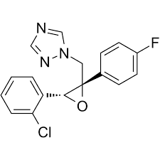
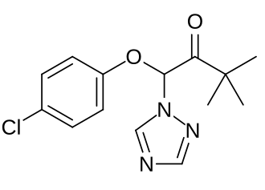
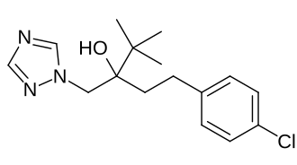
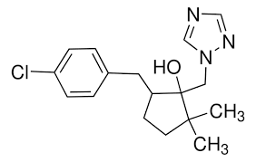
11. ožujka 2026.
Respiratorna izloženost triazolnim fungicidima
Triazolni fungicidi
Najčešće korištena vrsta antifungalnih sredstava u poljoprivredi i medicini (antimikotici)
Inhibitori obitelji CYP51 enzima → nemogućnost konverzije lanosterola u ergosterol → fluidnost i propusnost stanične membrane
Triadimefon, tebukonazol, epoksikonazol i metkonazol
a
b
c
d
Slika 1. Kemijske strukture triazolnih fungicida testiranih u ovom istraživanju: triadimefon (a), tebukonazol (b), epoksikonazol (c) i metkonazol (d)
Kemijski seminar I

Slide 6

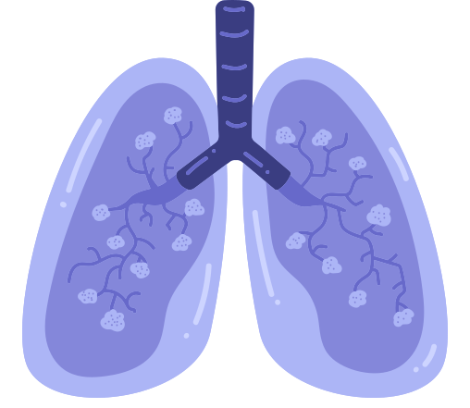
11. ožujka 2026.
Respiratorna izloženost triazolnim fungicidima
Biodostupnost pesticida i procjena zdravstvenog rizika prilikom primjene
Dugotrajna izloženost → rizik od respiratornih bolesti: astma, upala i rak pluća, ali i hormonskih, reproduktivnih te razvojnih poremećaja
Zdravstveni rizik od izloženosti pesticidima putem udisanja → raspršivanje kapljica i isparavanje pesticida nakon njihove primjene
koncentracija pesticida
bioraspoloživost pesticida
samo dio inhaliranih pesticida u konačnici dostupan za apsorpciju u plućima te potom za potencijalni transport kroz organizam putem krvotoka
Kemijski seminar I

Slide 7
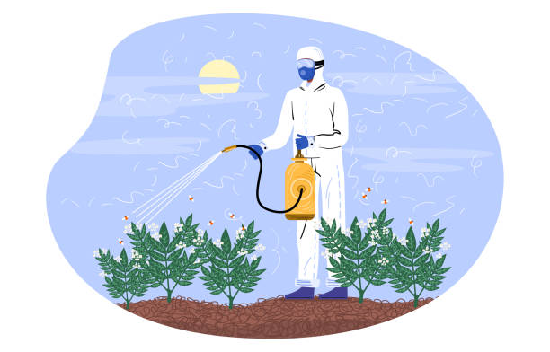
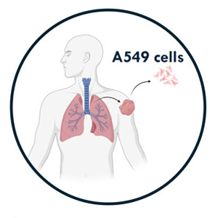
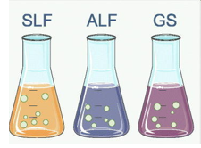
11. ožujka 2026.
Metodološki pristupi u određivanju IBA vrijednosti fungicida
Simulacija raspršivanja
Simulirane plućne tekućine
Citotoksičnost A549 stanične linije
Izračun
Mrežni sustav za Bayesovu procjenu
BMD (benchmark dose) → sigurnosna granična vrijednost izloženosti inhalaciji pesticida (BMDL → 95 % -tna granica pouzdanosti)
Omjer izloženosti (MOE)
procjena inhalacije odabranih pesticida
MOE < 100 → izloženost određenoj koncentraciji pesticida može predstavljati rizik
IE (inhalation exposure) → prosječni dnevni unos pesticida udisanjem
UE (unit exposure) →izloženost inhalaciji pesticida tijekom njihova raspršivanja
Vrijeme ekstrakcije
S/L omjer
Učestalost agitacije
Kemijski seminar I

Slide 8
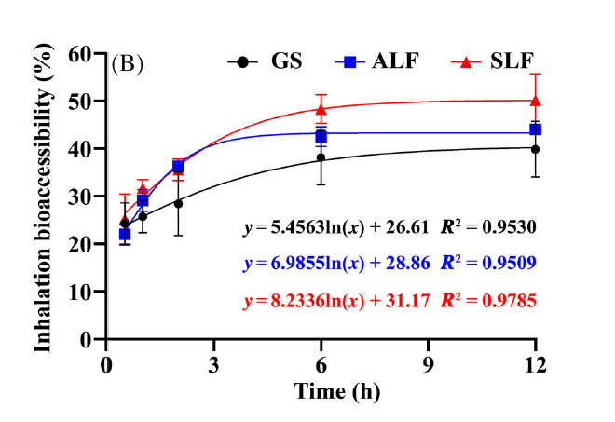
11. ožujka 2026.
Utjecaj vremena ekstrakcije, S/L omjera i učestalosti agitacije na određivanje IBA vrijednosti
Vrijeme ekstrakcije
IBA vrijednost tebukonazola: 38,1–48,3 %
Do šestog sata → brza ekstracija → plato
odabrani vremenski raspon ispitivanja dovoljan za procjenu IBA vrijednosti
Inhalacijska biodostupnost (%)
Vrijeme (sati)
Slika 2. Utjecaj vremena ekstrakcije na inhalacijsku biodostupnost tebukonazola. Prikazano kao standardna devijacija triju ponavljanja (prema Xiao i sur. 2023).
Xiao J, Fang K, Zhang S, Jiang S, Liu T, Lv M, Liao M, Cao H, Shi Y. Inhalation bioaccessibility of inhaled triazole fungicides and health risk assessment during spraying. Pest Management Science. (2023) 79(5), 1768-76.
Kemijski seminar I

Slide 9
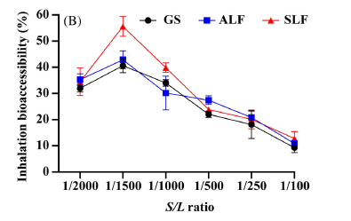
11. ožujka 2026.
Utjecaj vremena ekstrakcije, S/L omjera i učestalosti agitacije na određivanje IBA vrijednosti
S/L omjer
1/1500 → najveća adsorpcija u simuliranim pleuralnim tekućinama kod svih ispitanih triazolnih fungicida → pad vrijednosti
IBA vrijednost tebukonazola: 40,6–55,6 %
Niži S/L omjeri → veće zasićenje otopine → ne dolazi do potpunog otapanja
Viši S/L omjeri → sustav se razrjeđuje → potpuno otapanje
Inhalacijska biodostupnost (%)
S/L omjer
Slika 3. Utjecaj S/L omjera na inhalacijsku biodostupnost tebukonazola. Prikazano kao standardna devijacija triju ponavljanja (prema Xiao i sur. 2023).
Xiao J, Fang K, Zhang S, Jiang S, Liu T, Lv M, Liao M, Cao H, Shi Y. Inhalation bioaccessibility of inhaled triazole fungicides and health risk assessment during spraying. Pest Management Science. (2023) 79(5), 1768-76.
Kemijski seminar I

Slide 10
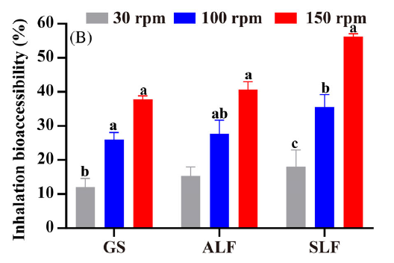
11. ožujka 2026.
Utjecaj vremena ekstrakcije, S/L omjera i učestalosti agitacije na određivanje IBA vrijednosti
Učestalost agitacije
Veći broj okretaja u minuti → porast IBA vrijednosti
Veća učestalost agitacije → smanjena mogućnost aglomeracije frakcija pesticida
Optimalni eksperimentalni uvjeti
Inhalacijska biodostupnost (%)
Box–Behnken dizajn unutar RSM metode (response surface methodology)
Prediktorske varijable: vrijeme ekstrakcije, S/L omjer i učestalost agitacije
Varijabla odgovora: IBA vrijednost (%)
Visoka statistička značajnost i točnost modela
Slika 4. Utjecaj učestalosti agitacije na inhalacijsku biodostupnost tebukonazola. Prikazano kao standardna devijacija triju ponavljanja (prema Xiao i sur. 2023).
Xiao J, Fang K, Zhang S, Jiang S, Liu T, Lv M, Liao M, Cao H, Shi Y. Inhalation bioaccessibility of inhaled triazole fungicides and health risk assessment during spraying. Pest Management Science. (2023) 79(5), 1768-76.
Kemijski seminar I

Slide 11
11. ožujka 2026.
Utjecaj vremena ekstrakcije, S/L omjera i učestalosti agitacije na određivanje IBA vrijednosti
Učestalost agitacije
Veći broj okretaja u minuti → porast IBA vrijednosti
Veća učestalost agitacije → smanjena mogućnost aglomeracije frakcija pesticida
Optimalni eksperimentalni uvjeti
Inhalacijska biodostupnost (%)
GS: 10,25 h, S/L 1/1500, 130 rpm
ALF: 9,12 h, S/L 1/1500, 130 rpm
SLF: 9,75 h, S/L 1/1500, 140 rpm
predviđene IBA vrijednosti za triazolne fungicide kretale su se između 35,5 % i 53,5 %, → u skladu s eksperimentalno dobivenim vrijednostima, potvrđujući pouzdanost optimiziranog in vitro modela
Slika 4. Utjecaj učestalosti agitacije na inhalacijsku biodostupnost tebukonazola. Prikazano kao standardna devijacija triju ponavljanja (prema Xiao i sur. 2023).
Xiao J, Fang K, Zhang S, Jiang S, Liu T, Lv M, Liao M, Cao H, Shi Y. Inhalation bioaccessibility of inhaled triazole fungicides and health risk assessment during spraying. Pest Management Science. (2023) 79(5), 1768-76.
Kemijski seminar I

Slide 12
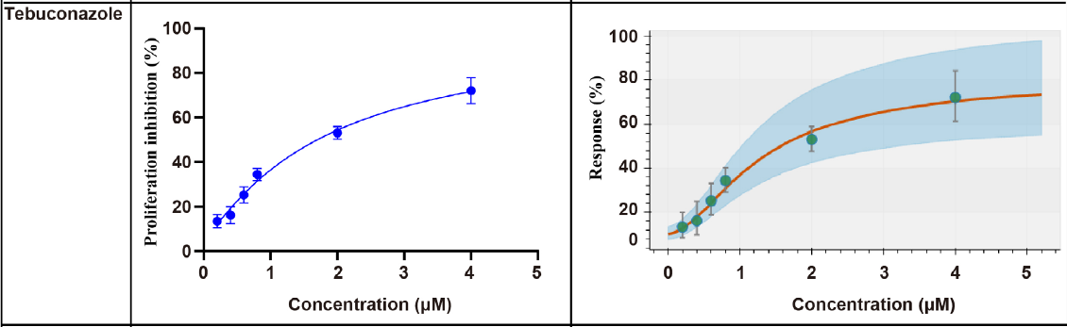
11. ožujka 2026.
Citotoksičnost i BMD analiza u procjeni inhalacijske izloženosti
ljudske epitelne stanice pluća A549 → prikladan in vitro model za procjenu štetnih učinaka inhaliranih supstanci i određivanja koncentracije pesticida koje uzrokuju toksičnost stanica radi utvrđivanja sigurnosnih pragova izloženosti
0,08 mM i niže → citotoksičnost nije zabilježena
pri višim koncentracijama → eksponencijalno povećanje inhibicije do postizanja platoa
2 mM i više → moguća pojava apoptoze
EC50 → 1,9 mM za tebukonazol
Citotoksičnost
BMD analiza
Tebukonazol
Inhibicija proliferacije (%)
Inhibicija proliferacije (%)
BMD metoda
nezavisna varijabla: koncentracija testiranih fungicida
odgovor sustava: stopa inhibicije proliferacije stanica
0,1, - 1,3 mM; (0,7 mM za tebukonazol)
Koncentracija (mM)
Koncentracija (mM)
Slika 5. Inhibicija proliferacije A549 stanične linije izloženih tebukonazolu i odgovarajuća dose-response kivulja dobivena BMD analizom (prema Xiao i sur., 2023).
Xiao J, Fang K, Zhang S, Jiang S, Liu T, Lv M, Liao M, Cao H, Shi Y. Inhalation bioaccessibility of inhaled triazole fungicides and health risk assessment during spraying. Pest Management Science. (2023) 79(5), 1768-76.
Kemijski seminar I

Slide 13
11. ožujka 2026.
Potencijalna izloženost inhalaciji pesticida tijekom primjene i procjena rizika
Ispitan utjecaj dviju vrsti sapnica na razinu inhalacijske izloženosti pri istom tlaku (0,2 MPa) : lepezasta (191 μm) i konusna (238,8 μm)
UE vrijednost viša pri uporabi lepezaste sapnice u usporedbi s konusnom → potvrđena obrnuto proporcionalna ovisnost između veličine kapljica i razine izloženosti udisanjem
Tablica 1. Prikaz izračunatih i korigiranih IE vrijednosti (s obzirom na rezultate in vitro eksperimenata) ispitanih triazolnih fungicida dobivenih kod primjene lepezaste sapnice
Ispitani fungicidi | Izračunate IE vrijednosti (mg kg⁻¹ dan⁻¹) | Korigirane IE vrijednosti (mg kg⁻¹ dan⁻¹)
Triadimefon | 4,0 × 10⁻⁵ | 1,5–2,1 × 10⁻⁵
Tebukonazol | 1,2 × 10⁻⁵ | 4,9–5,8 × 10⁻⁶
Epoksikonazol | 2,8 × 10⁻⁶ | 8,5 × 10⁻⁷–1,2 × 10⁻⁶
Metkonazol | 3,3 × 10⁻⁶ | 1,1–1,6 × 10⁻⁶
Stvarna izloženost udisanju odabranih triazolnih fungicida prilikom aplikacije može precijeniti za 50-68 % ukoliko se ne uzima u obzir inhalacijska biodostupnost
MOE vrijednosti za testirane triazolne fungicide → u rasponu od 7,2 × 10² do 4,8 × 10⁵, što se smatra prihvatljivim
Xiao J, Fang K, Zhang S, Jiang S, Liu T, Lv M, Liao M, Cao H, Shi Y. Inhalation bioaccessibility of inhaled triazole fungicides and health risk assessment during spraying. Pest Management Science. (2023) 79(5), 1768-76.
Kemijski seminar I

Slide 14

11. ožujka 2026.
Zaključak
Triazolni fungicidi su biološki aktivni spojevi s fungicidnim djelovanjem, široko primjenjivani u poljoprivredi
→ predstavljaju relevantan izvor potencijalne respiratorne izloženosti
In vitro određivanje inhalacijske biodostupnosti (IBA) nužno je za realističnu procjenu zdravstvenog rizika i sprječavanje precjenjivanja izloženosti
Optimizacija metodologije (vrijeme ekstrakcije, S/L omjer, agitacija) te primjena RSM-a osiguravaju visoku pouzdanost i predikciju IBA vrijednosti
Integracija in vitro eksperimenata za određivanje IBA vrijednosti inhaliranih fungicida, citotoksičnosti i BDM graničnih vrijednosti omogućuje precizniju procjenu rizika za ljudsko zdravlje
Kemijski seminar I

Slide 15
11. ožujka 2026.
Hvala na pozornosti!
Kemijski seminar I

Slide 16
1. Lushchak VI, Matviishyn TM, Husak VV, Storey JM, Storey KB. Pesticide toxicity: a mechanistic approach. EXCLI journal. (2018) 17, 1101.
2. Garud A, Pawar S, Patil MS, Kale SR, Patil S. A scientific review of pesticides: Classification, toxicity, health effects, sustainability, and environmental impact. Cureus. (2024) 16(8).
3. Tudi M, Li H, Li H, Wang L, Lyu J, Yang L, Tong S, Yu QJ, Ruan HD, Atabila A, Phung DT. Exposure routes and health risks associated with pesticide application. Toxics. (2022) 10(6), 335.
4. Xiao J, Fang K, Zhang S, Jiang S, Liu T, Lv M, Liao M, Cao H, Shi Y. Inhalation bioaccessibility of inhaled triazole fungicides and health risk assessment during spraying. Pest Management Science. (2023) 79(5), 1768-76.
5. Zubrod JP, Bundschuh M, Arts G, Brühl CA, Imfeld G, Knäbel A, Payraudeau S, Rasmussen JJ, Rohr J, Scharmüller A, Smalling K. Fungicides: an overlooked pesticide class?. Environmental science & technology. (2019) 53(7), 3347-65.
6. Reis EM, Guerra WD, Reis AC, Zanatta M, Carmona M, Sautura F. Fungi resistance to multissite fungicides. Journal of Agricultural Science. (2021) 13(11), 141-52.
7. Hoenigl M, Arastehfar A, Arendrup MC, Brüggemann R, Carvalho A, Chiller T, Chen S, Egger M, Feys S, Gangneux JP, Gold JA. Novel antifungals and treatment approaches to tackle resistance and improve outcomes of invasive fungal disease. Clinical microbiology reviews. (2024) 37(2), e00074-23.
8. Heise T, Schmidt F, Knebel C, Rieke S, Haider W, Geburek I, Niemann L, Marx-Stoelting P. Hepatotoxic combination effects of three azole fungicides in a broad dose range. Arch Toxicol. (2018) 92(2), 859-872.
9. Kolić D, Šinko G. Evaluation of anticholinesterase activity of the fungicides mefentrifluconazole and pyraclostrobin. International journal of molecular sciences. (2024) 25(12), 6310.
10. Chuanjiang T, Chenghan M, Liying Z, Shuang L, Yizhou Y, Dongmei S, Xuehua A, Qiang F, Entang P, Lingmei T, Ran L. Assessment of pesticide exposure to applicators during spraying in orchards with a stretcher-mounted sprayer. Heliyon. (2024) 10(7).
11. Zivan O, Segal-Rosenheimer M, Dubowski Y. Airborne organophosphate pesticides drift in Mediterranean climate: the importance of secondary drift. Atmospheric Environment. (2016) 127, 155-62.
12. Hernández AF, Parrón T, Alarcón R. Pesticides and asthma. Current opinion in allergy and clinical immunology. (2011) 11(2), 90-6.
13. Xie SY, Lao JY, Wu CC, Bao LJ, Zeng EY. In vitro inhalation bioaccessibility for particle-bound hydrophobic organic chemicals: method development, effects of particle size and hydrophobicity, and risk assessment. Environment International. (2018) 120, 295-303.
14. Kastury F, Smith E, Juhasz AL. A critical review of approaches and limitations of inhalation bioavailability and bioaccessibility of metal (loid) s from ambient particulate matter or dust. Science of the total environment. (2017) 574, 1054-74.
15. Meng T, Fang K, Li T, Qi W, Zhang L, Hu Y, Liu Y, Shi Y, Cao H, Xiao J. Implications of inhalation bioaccessibility for the exposure assessment of drifting airborne pesticides caused by field spraying. Science of The Total Environment. (2024) 956, 177254.
16. Duan X. Exposure Factors Handbook of Chinese Population (Adults) China Environmental Science Press. Beijing, China. (2013).
17. Kastury F, Smith E, Karna RR, Scheckel KG, Juhasz AL. An inhalation-ingestion bioaccessibility assay (IIBA) for the assessment of exposure to metal (loid) s in PM10. Science of the Total Environment. (2018) 631, 92-104.
18. Du X, Zhou Y, Li J, Wu Y, Zheng Z, Yin G, Qiu Y, Zhao J, Yuan G. Evaluating oral and inhalation bioaccessibility of indoor dust-borne short-and median-chain chlorinated paraffins using in vitro Tenax-assisted physiologically based method. Journal of hazardous materials. (2021) 402, 123449.
19. Expósito A, Markiv B, Ruiz-Azcona L, Santibáñez M, Fernández-Olmo I. Understanding how methodological aspects affect the release of trace metal (loid) s from urban dust in inhalation bioaccessibility tests. Chemosphere. (2021) 267, 129181.
20. Ren H, Yu Y, An T. Bioaccessibilities of metal (loid) s and organic contaminants in particulates measured in simulated human lung fluids: A critical review. Environmental Pollution. (2020) 265, 115070.
21. Butts TR, Samples CA, Franca LX, Dodds DM, Reynolds DB, Adams JW, Zollinger RK, Howatt KA, Fritz BK, Clint Hoffmann W, Kruger GR. Spray droplet size and carrier volume effect on dicamba and glufosinate efficacy. Pest management science. (2018) 74(9), 2020-9.
22. Ferguson JC, Chechetto RG, Adkins SW, Hewitt AJ, Chauhan BS, Kruger GR, O'Donnell CC. Effect of spray droplet size on herbicide efficacy on four winter annual grasses. Crop Protection. (2018) 112, 118-24.

